Slide 1
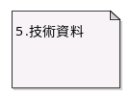
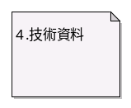
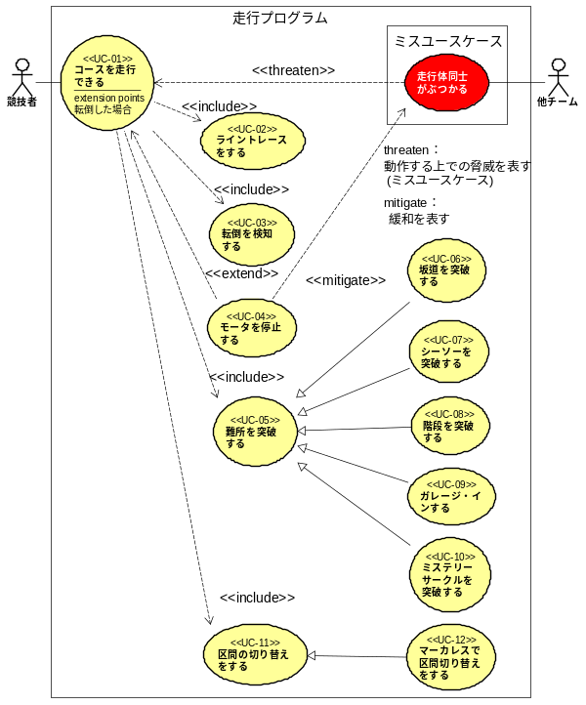
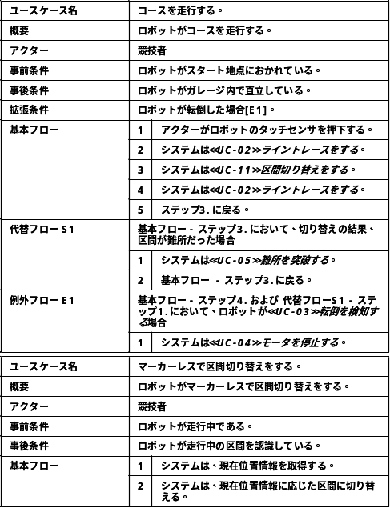

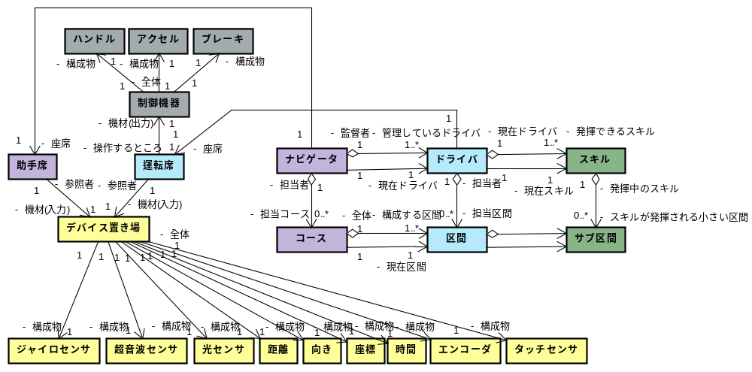
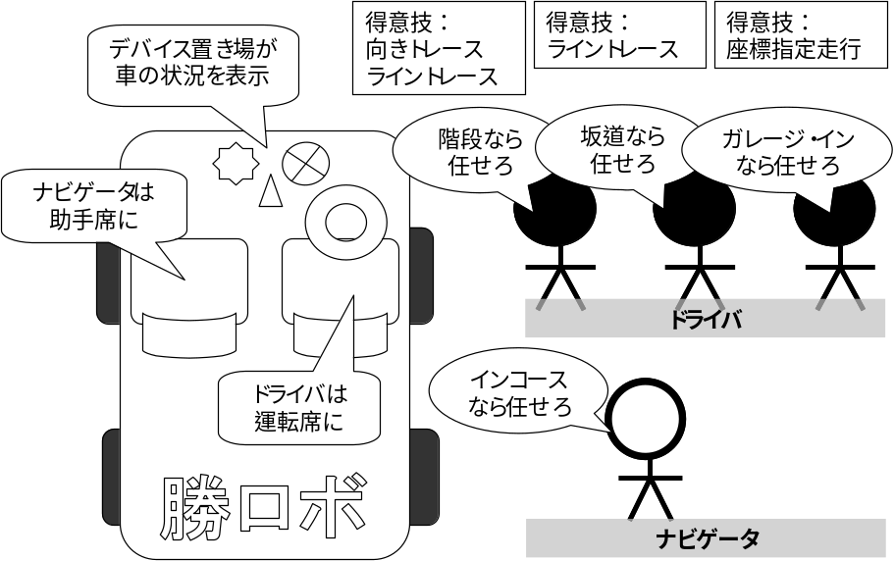
１
要求・機能
1/5
要求から機能要件を分析。コンセプトの決定とそれを可能にする走行方法の分析へ。
１
要求分析
*要求の「決定」と「達成への手段」の分析
２
機能要件
*要求分析を基に「機能要件」を明確にする
*SysML要求図
P5L3参照
<<requirement>>
P4L2参照
*ユースケース図
*ユースケース記述（一部）
(
)
大要求
<<requirement>>
<<requirement>>
必要な
要素
P5L4参照
P5L5参照
<<driveReqt>>
<<requirement>>
<<requirement>>
機能
要件
<<performanceRequirement>>
具体的な
要素
<
<<functionalRequirement>>
<<functionalRequirement>>
<<functionalRequirement>>
<<functionalRequirement>>
<functionalRequirement>>
<<functionalRequirement>>
<<functionalRequirement>>
<<functionalRequirement>>
<<driveReqt>>
<<driveReqt>>
<<driveReqt>>
<<driveReqt>>
<<driveReqt>>
<<performanceRequirement>>
<<driveReqt>>
<<driveReqt>>
<<driveReqt>>
<<driveReqt>>
<<driveReqt>>
<<driveReqt>>
<<driveReqt>>
<<driveReqt>>
<<driveReqt>>
<<driveReqt>>
<<driveReqt>>
<<functionalRequirement>>
<<functionalRequirement>>
<<functionalRequirement>>
<<functionalRequirement>>
<<functionalRequirement>>
<<functionalRequirement>>
<<functionalRequirement>>
<<functionalRequirement>>
<<functionalRequirement>>
<<functionalRequirement>>
<<functionalRequirement>>
具体的な
手段
PID
<<driveReqt>>
<<driveReqt>>
<<functionalRequirement>>
<<driveReqt>>
<<functionalRequirement>>
(GPS)
ユース
ケース
<<satisfy>>
<<satisfy>>
<<satisfy>>
<<satisfy>>
<<satisfy>>
<<satisfy>>
<<satisfy>>
<<satisfy>>
<<satisfy>>
<<satisfy>>
<<satisfy>>
※紙面の都合上、一部のユースケース記述
のみ記載する。また、ユースケースの色は
図と記述を対応させている。
<<UC-01>>
<<UC-02>>
<<UC-06>>
<<UC-07>>
<<UC-08>>
<<UC-09>>
<<UC-10>>
<<UC-11>>
<<UC-12>>
<<UC-03>>
<<UC-04>>
P5R2参照
P5R3参照
P5R4参照
P4L1参照
P4R1参照
「区間に応じた走行方法の切り替え」を実現するためには？
車の運転をイメージ ⇒ 役割と登場人物を整理
ドライバの交代 ⇒ ナビゲータは区間に応じたドライバを指名
ドメイン
分析
*分析クラス図
階段ドライバ、
シーソードライバ…
複数のドライバが居る。
ライントレース
角度トレース…
複数のスキルがある。
*イメージ図
コースと役割の対応を発見！
【ナビゲータ – ドライバ – スキル】
【コース – 区間 – サブ区間】
ドライバ
ドメイン
車
ドメイン
コースドメイン
区間の中でも
発揮される
スキルが移り
変わっていく。

Slide 2
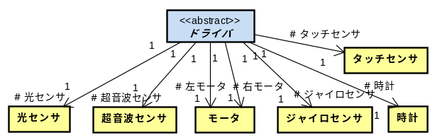
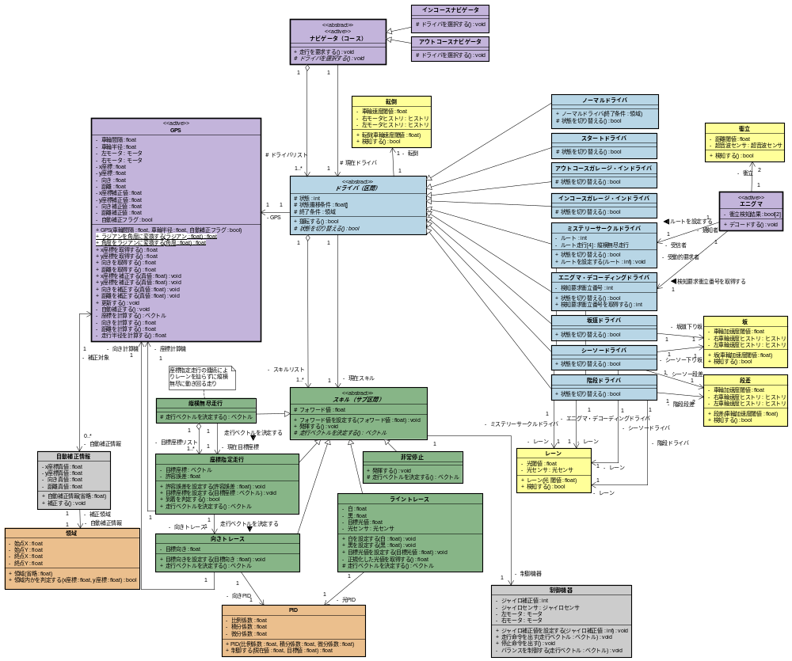
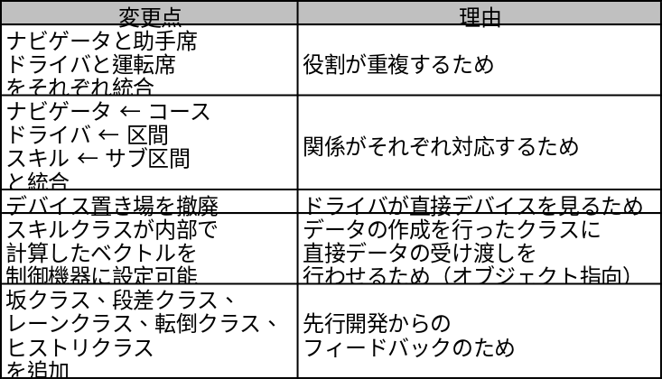
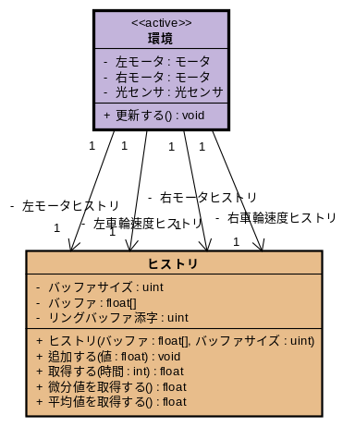
２
構造
【責務】
適切なドライバを選択する。P3を参照。
2/5
変更容易性を追求した設計。
1
設計クラス図
【責務】
モータの回転角から現在座標などを算出する。
計算アルゴリズムはP4を参照。
分析モデルと先行開発のフィードバックを元に作成。
コンセプトは実装段階での変更容易性。
1.区間切り替え条件の変更を容易にするため、
ドライバが全てのデバイスを見られるように設計した。
2.難所区間の攻略方法の変更を容易にするため、
ドライバ（区間）クラスをサブクラス化した。
【クラス図の色分け】
【ポイント】
フェイルセーフ（転倒時の非常停止）に用いる。
ドライバサブクラス
【責務】
衝立を検知する。
紫：タスクを持つ（P3参照）
茶：ETロボコン以外で再利用可能（汎用性）
黄：デバイスおよび検知系
青：ドライバ
緑：スキル
灰：その他
2
分析モデルからの変更点
分析モデルからの変更点は以下の表の通り。
【責務】
坂を
検知する。
【責務】
適切なスキルを選択する走行中のスキル切り替え。
シーケンス図はP3参照。
【デザインパターン】
State パターン
を採用。
【責務】
スキルを発揮し、
制御機器を操作する。
【デザインパターン】
template method
を採用。
【責務】
始点～終点に囲まれる長方形の範囲内に入ったら自動補正。
真値がNaNのときは補正対象外の意味。
【責務】
段差を
検知する。
【責務】
レーンを検知する。
【責務】
アウトコース難所の
階段を攻略する。
【責務】
システムで必要とされる環境情報の履歴を更新する。
⇒坂クラス、段差クラス、転倒クラスと関連。
２. 詳細設計

Slide 3
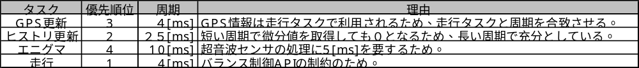
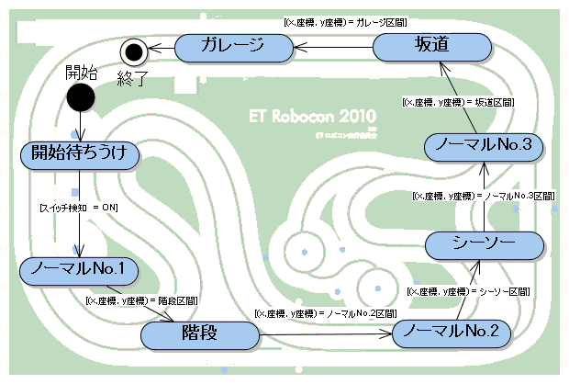
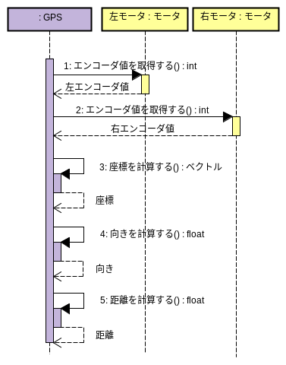
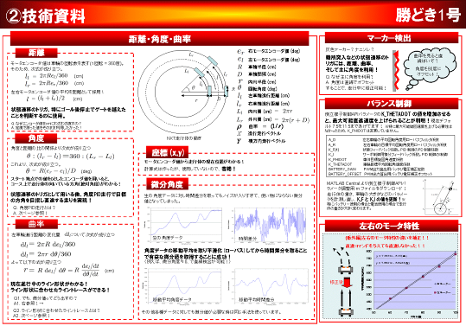
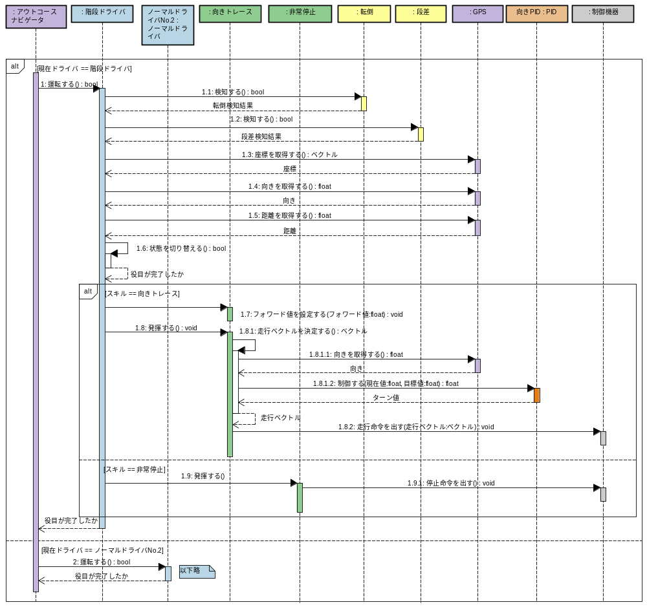
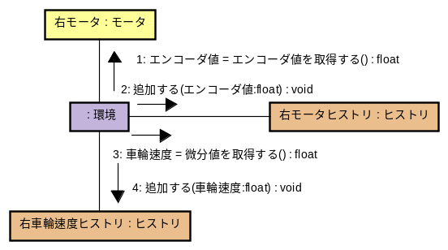
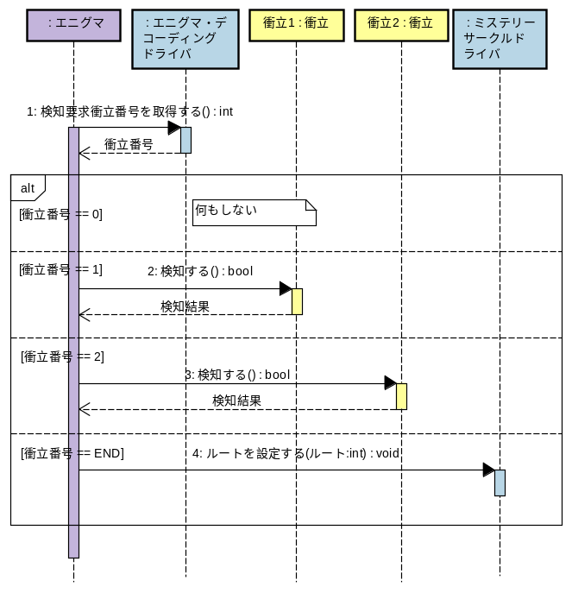
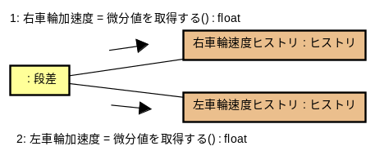
３
振る舞い
3/5
並列して処理を行う４つのシステムの振る舞いを記す。
1
タスク周期
5
走行タスク
4種のタスクが存在し、それぞれが以下の周期で行われている。
5.1
状態マシン図
＊アウトコースの状態マシン図
ナビゲータは区間に応じたドライバを選択する。
ドライバには以下の特徴がある。
①区間とドライバは対応している。
②一つのドライバで別の区間を重複することはない。
例：ノーマルドライバは区間によってNo.1, 2, 3のように区別されている。
(x座標、y座標) =ガレージ区間
状態遷移条件には
GPS情報を
利用している
(x座標、y座標) =坂道区間
※エニグマタスクはインコースのみ用いる。
(x座標、y座標) =ノーマルNo.3区間
2
GPS更新タスク
(x座標、y座標) = 階段区間
(x座標、y座標) =シーソー区間
＊GPS更新のシーケンス図
モータから取得したエンコーダ値を基にクラス内部で座標、向き、距離情報が計算されている。
走行時のドライバ/スキル切り替え条件としてこれらが利用される。
(x座標、y座標) =ノーマルNo.2区間
5.2
シーケンス図
各ドライバはスキルを切り替えることで難所攻略を実現している。ナビゲータが区間に応じたドライバの選択を行う。
階段走行を例に、スキル切り替え時の振る舞いをシーケンス図で表現した。
階段走行中
イメージ
正常
座標計算の詳細は
技術資料P4R1参照
段差
＊アウトコースの階段走行中のシーケンス図
階段区間
転倒
異常
距離/向き計算の詳細は
昨年度参加「勝どき１号」参照
転倒検知 [ON/OFF] | 段差検知 [ON/OFF] | GPS情報 （x座標,y座標） | 【階段走行中】 スキル切り替え条件
OFF | OFF | 階段区間内 | スキル == 向きトレース
ON | OFF | 階段区間内 | スキル == 非常停止
3
ヒストリ更新タスク
4
エニグマタスク
インコース
＊右車輪速度ヒストリ更新の
コミュニケーション図
エニグマ・デコーディングドライバ ⇒ 運転
エニグマ ⇒ デコーディング
と責務を分担してミステリーサークルを攻略する。
検知とGPSの
取得結果から
スキルを選択する。
＊エニグマタスクのシーケンス図
スキルはGPSおよびデバイス
からの情報を元に実際の
走行ベクトルを計算する。
検知する衝立番号を
『受動的に』要求する。
＊段差検知時の車輪加速度取得の
コミュニケーション図
データのバッファを利用して
N回微分が計算できる！
異常動作（転倒）を検知
⇒フェイルセーフ
正常動作であればスキルが
実際に出した走行命令に従い
走行が継続される。
※左車輪速度ヒストリも同様に更新される。
検知結果を元に
ルートを決定し、
通知する。
ナビゲータが
次のドライバを選択する。

Slide 4
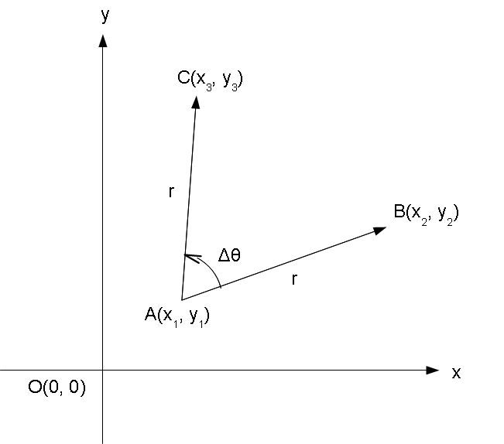
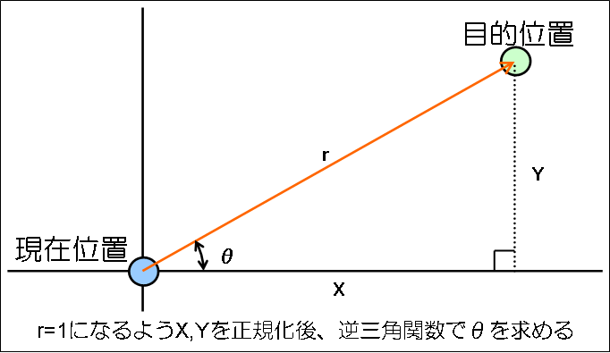
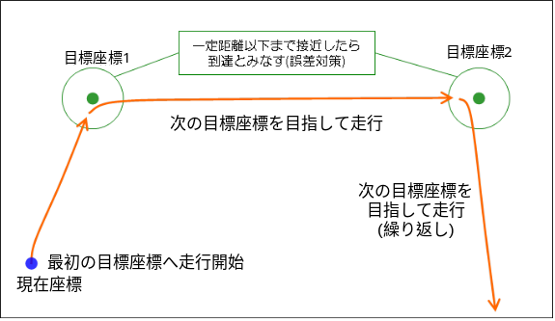
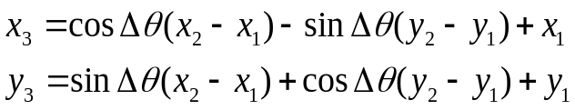
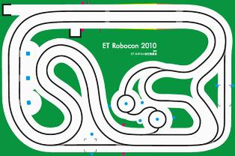

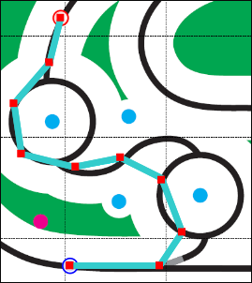
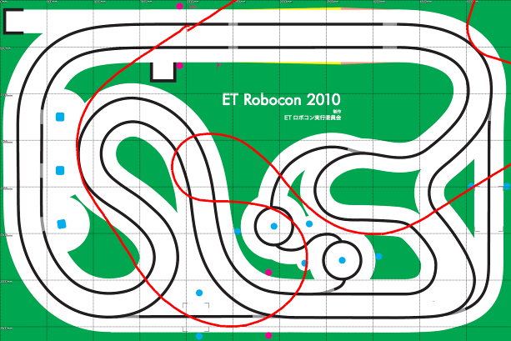
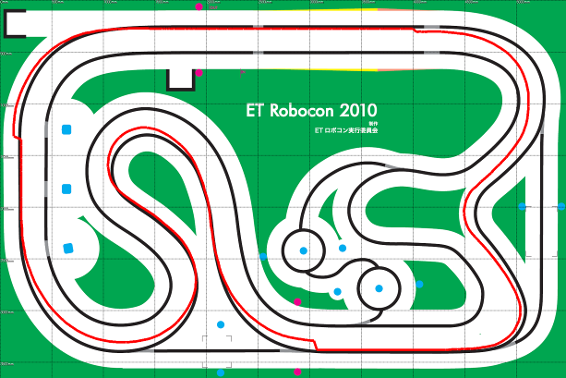
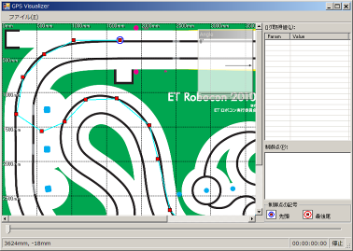
４
技術資料
4/5
縦横無尽走行の要素技術と応用。
LEFT SIDE：難所攻略の解説
RIGHT SIDE：要素技術の解説
L1
縦横無尽走行
～レーンにとらわれない汎用走行手法～
R1
GPS
～自己位置推定手法～
GPS(P5R1参照)を用いれば、目標座標への移動が可能となる。目標座標への移動・到達を反復して行うことで、コース上のレーンにとらわれない、事前に設定した仮想ラインをトレースする縦横無尽走行が実現できる。
R1.1
理論
C:現在座標
左右モータのエンコーダ値から、スタート地点からの相対座標、向き変化を求めることで、GPS機能を実現する。
座標指定走行
現在座標から見た目標座標の角度θを計算し、向きトレース(P5REF参照)で走行することで座標指定走行を実現
縦横無尽走行
到着→次の目標座標へ座標指定走行開始→到着…を繰り返すことで縦横無尽走行を実現
B:移動前の車体座標
目標座標
現在座標Cの座標は以下の式で表される。
A:円運動の中心
応用
現在座標
R1.2
誤差補正
GPSは、進行方向がスタート時の向きに依存し、推定した現在座標と実際の座標が大きく異なってしまう場合がある。そのため、直線コース走行時の進行方向補正を導入した。
縦横無尽走行は、ショートカットだけでなく、難所攻略にも有効！
丸印の区間を走行しているときに進行方向の補正を行う
ミステリーサークル攻略に利用！
L1.1
ミステリーサークル攻略に利用！
L1.1
ミステリーサークルのレーンは鋭角に曲がって
いるところがあるため、通常のライントレース
ではコースアウトの危険がある。また、4パターンのルート切り替えのためにはトレースするレーンの縁を左右に切り替える必要がある。
スタート時に向きを付けた場合、補正を導入することにより劇的な効果が得られた。
補正前
補正後
ミステリーサークルの走行ルートを作成し、仮想ラインデータ４パターンを切り替える事で攻略！
補正を行うことで
劇的な効果！
走行ルート例
L1.2
ガレージ・イン攻略に利用！
目標座標をガレージにすることでガレージへの移動が可能！(他詳細はP5L4参照)
L2
難所区間検知
～GPSを利用した難所区間検知～
Rおまけ
GPSVisualizer
～走行軌跡可視化ツール～
難所区間への突入を検知した座標の
バラツキ度合い(標準偏差)を目標座標、
向き(P5REF参照)、距離(P5REF参照)
を用いた3つの検知手法で比較した。
この結果から目標座標を用いた
難所区間検知手法により、高精度な難所区間切り替えが可能！
GPSが出力した座標の時系列データを読み込むことで走行軌跡を描画する「可視化ツール」を独自に開発。さらに、縦横無尽走行の支援機能として、制御点操作・仮想ライン描画機能も搭載。これにより実装効率を大幅に高めることに成功した。
手法 | 検知成功率 | 標準偏差(cm)
目標座標 | 10/10 | 1.03
向き(補正あり) | 10/10 | 1.42
向き(補正なし) | 10/10 | 16.62
距離 | 10/10 | 2.46

Slide 5
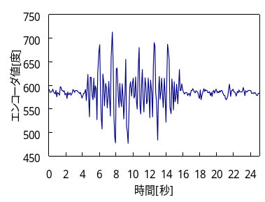
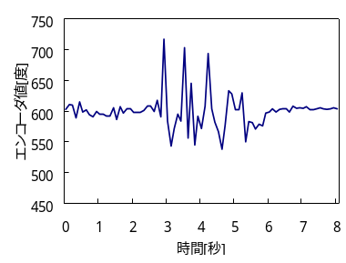
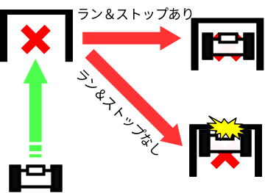
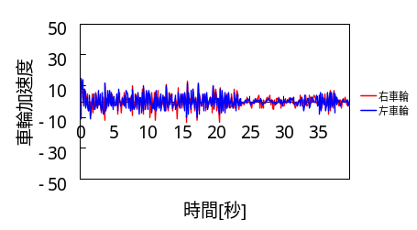
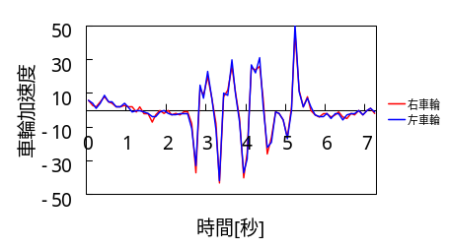
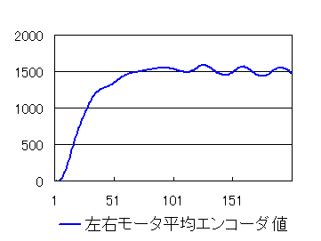
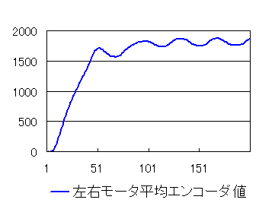
５
技術資料
5/5
段差を含む難所とガレージ・インの攻略。
LEFT SIDE：難所攻略の解説
RIGHT SIDE：要素技術の解説
L3
シーソー攻略
～ シーソーの正確かつ迅速な攻略～
R2
下り坂検知
～下り坂を含む難所攻略手法～
シーソーの上り坂・下り坂で様々なスピードでテスト走行を行った。
※この実験では向きトレース(P5REF参照)を利用した。
車輪速度から下り坂を検出
手法 | 成功率 | 平均通過 タイム | 考察
1. スピード20で突入 →下り坂検知 →スピード80に早める | 10/10 | 6.0秒 | 地区大会時の攻略法。
2. スピード100で突入 →段差検知 →スピード80に緩める | 10/10 | 4.5秒 | 進入速度を速くする事で、段差を安定して上る事ができた。平均通過タイムも大幅に短縮。
坂道では検知後に速度を下げることで
安定した下り坂攻略が可能に！
モータの回転数が
急激に変化
シーソーでは検知後に速度を上げることで
攻略タイムの短縮化に成功！
R3
段差検知
～段差を含む難所攻略手法～
採用
段差に突入後、速度の調節無しに走らせるとロボットのバランスが大きく崩れ、転倒の危険がある。
適切な段差検知により
速度を制御できる！
L4
階段攻略
段差検知のために、以下の2通りの判断基準の比較を行った。
～階段の正確な攻略～
1. ジャイロ値で判断
閾値を定め、閾値を越えるジャイロ値を検出したとき段差と判定する。
階段攻略に関し、ライントレースと向きトレース（P5REF参照）の切り替えをテストした。
手法 | 成功率 | 考察
1. 向きトレースのみ | 9/10 | 両輪が同じ車輪速度で進行するため、段差攻略が可能。しかし段差に斜めから衝突して転倒の可能性あり。
2. ライントレースのみ | 0/10 | 両輪の車輪速度が異なるため、段差攻略が困難。片輪のみが上段に乗り転倒する。
3. ライントレース →段差検知 →向きトレース | 10/10 | 段差攻略時に段差に垂直に 衝突することが可能。成功率100%。
カーブ走行時
ジャイロ値が急上昇
↓
段差との
識別が困難
採用
通常コース走行（段差なし）
段差コース走行
2. 車輪加速度で判断
車輪加速度を元に、段差をのぼる際の前後運動を判定する。
L5
ガレージ・イン
～目標座標への正確な停止～
段差の
有無は
一目瞭然！
ガレージ・インの攻略には、座標指定走行とラン＆ストップ（P5R4参照）を組み合わせ、ガレージ中央に正確に止まることで攻略する。
通常コース走行（段差なし）
段差コース走行
採用
REF
参考
R4
ラン＆ストップ
～速度制御による正確な停止手法～
向き：車体の向いているマップ上の方角。エンコーダ値から算出できる。
距離：スタート位置からの走行距離。エンコーダ値から算出できる。
段差を含む難所：シーソー、階段、坂道を指す。
向きトレース：目標向きに走行する手法。
フェイルセーフ：転倒したロボットのモータを停止させ二次被害を防止する機能。
ロボットが転倒した際に、車輪が空転することで、エンコーダ値の変化量が急激に変化する事を検知して、モータを停止する。
目標座標で正確に停止するために、座標情報を制御対象とし、速度に対してPID制御を行う。制御パラメータを調整することでオーバーランせずに停止が可能。
目標値に収束する
目標値を超過
PID制御あり
PID制御なし

